Slide 1


Resultados
Pesquisa ANS – IN Nº68
FioSaúde - 2020

Slide 2


Agenda
Objetivos
População
Contatos
Método
Responsáveis
Perfil entrevistados
Resultados
Conclusões

Slide 3
Objetivos
O principal objetivo deste projeto é mensurar a satisfação dos beneficiários da FioSaúde a respeito dos serviços oferecidos, identificando os pontos positivos e negativos de cada um deles.

Slide 4
População
DESCRIÇÃO
População-alvo (N=10.617)
Os critérios de definição foram os seguintes:
Ser beneficiário da operadora há, pelo menos, 12 meses no período de coleta;
Ter idade a partir de 18 anos;
Ter o telefone atualizado na base de cadastro da operadora;
Estar dentro do perfil pré-determinado no plano amostral.

Slide 5
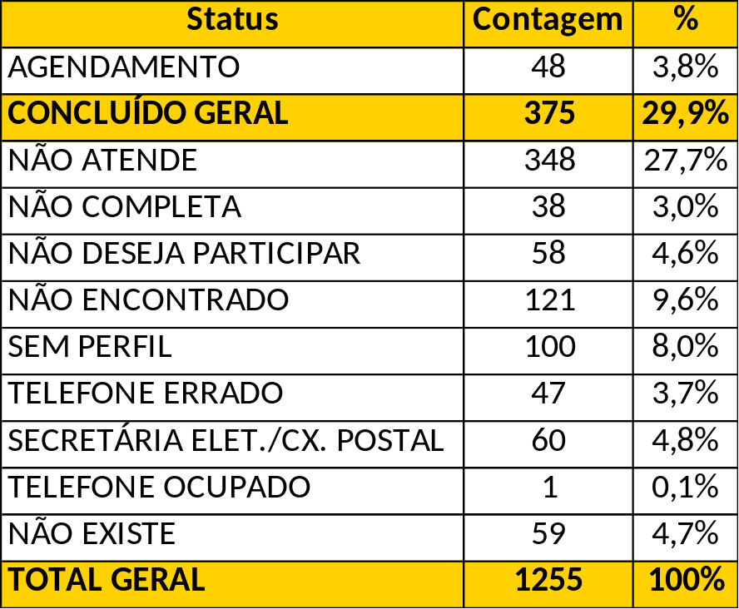
Contatos
STATUS

Slide 6
Método
Metodologia: quantitativa
População-alvo: beneficiários FioSaúde com perfil compatível com o plano amostral
Intervalo de confiança: 95%
Margem de erro amostral: 5%
Proporcionalidade: representação dos diferentes perfis de clientes
Perfil | Produto | Coleta | Período | Total de entrevistas válidas
Beneficiários maiores de idade | Todos | Telefone | 30 de janeiro a 18 de fevereiro de 2020 | 375

Slide 7
Responsáveis
O projeto teve a participação dos seguintes profissionais e empresas:
Empresa responsável pelo planejamento e organização das atividades: Open Talks, CNPJ: 36.109.143/0001-83;
Responsável técnica: Narcisa Maria Gonçalves dos Santos, estatística desde 1976, Registro no CONRE 2ª Região sob nº 4877;
Empresa coletora dos dados: Plus Marketing, CNPJ: 02.217.779/0001-27;
Auditor: Jorge Guilherme de Araújo Carvalho, estatístico, Registro no CONRE 2ª Região sob nº 3593 e Aucir Costa Couto, estatístico, Registro no CONRE 2 (RJ/ES) nº 4495.

Slide 8
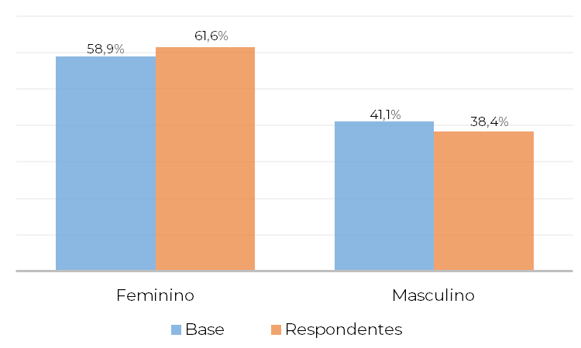
Base x Entrevistados
PERFIL - SEXO

Slide 9
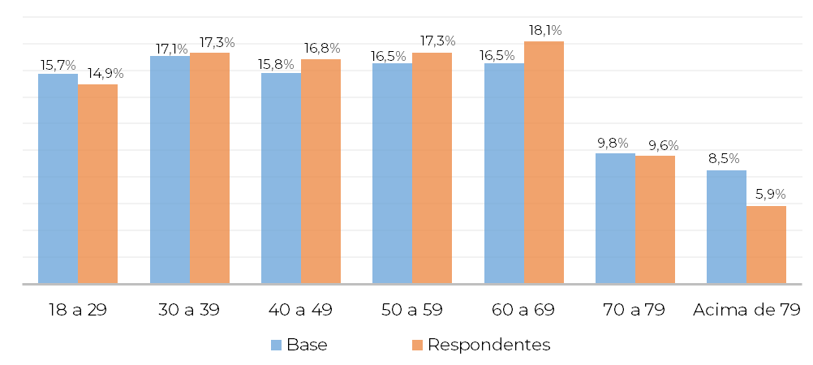
Base x Entrevistados
PERFIL – FAIXA ETÁRIA

Slide 10
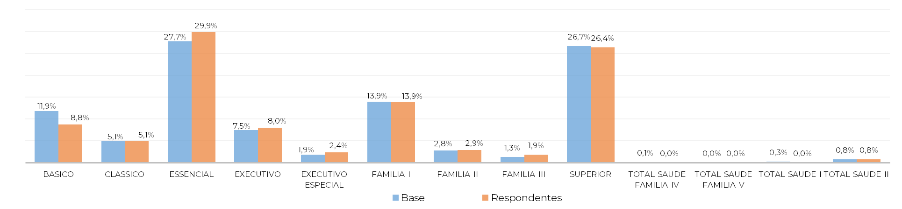
Base x Entrevistados
PERFIL – PRODUTO

Slide 11
RESULTADOS

Slide 12
ATENÇÃO À SAÚDE

Slide 13
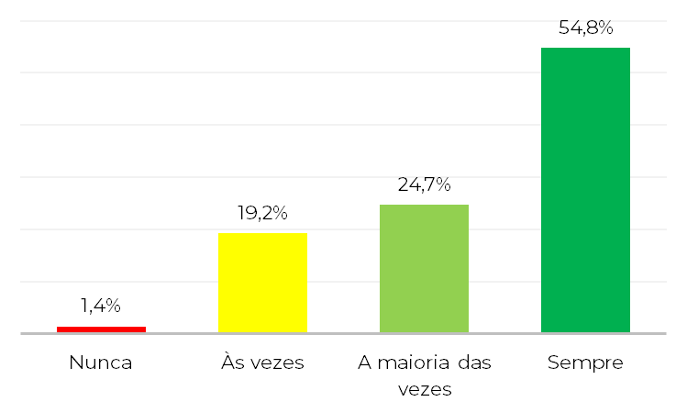
P1. Consultas e Exames
FREQUÊNCIA
Observações
Frequência de consultas e exames
Quando necessitou utilizar o plano da FioSaúde para consultas e exames nos últimos 12 meses, um bom percentual dos entrevistados (54,8%) “sempre” conseguiu este tipo de atendimento. Vale ressaltar que apenas 1,4% não conseguiu este tipo de atendimento no momento que necessitou.
Respondentes válidos: 365
Estimativa: 79,5%
Erro padrão: 5,0%
Erro amostral: 5,04%
Intervalo de confiança: 75,31% - 83,6%
Nível de confiança: 95%
P. Nos 12 últimos meses, com que frequência você conseguiu ter cuidados de saúde (por exemplo: consultas, exames ou tratamentos) por meio de seu plano de saúde quando necessitou?

Slide 14
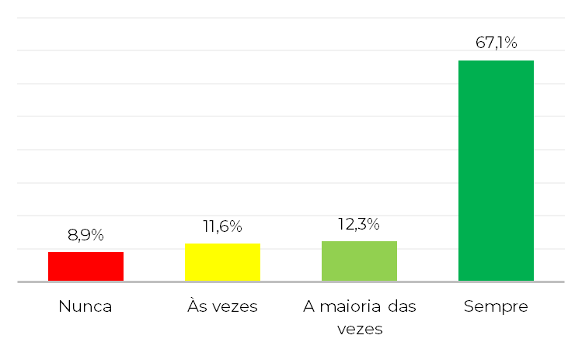
P2. Urgência e Emergência
FREQUÊNCIA
Observações
Frequência de urgência e emergência
Para os atendimentos de urgência e emergência nos últimos 12 meses, o resultado foi de 67,1% dos que precisaram desse tipo de atendimento, sempre o conseguiram. Por outro lado, vale ressaltar que 8,9% não conseguiram este tipo de atendimento pelo plano neste período.
Respondentes válidos: 292
Estimativa: 79,5%
Erro padrão: 5,0%
Erro amostral: 5,66%
Intervalo de confiança: 74,82% - 84,09%
Nível de confiança: 95%
P. Nos últimos 12 meses, quando você necessitou de atenção imediata (por exemplo: caso de urgência ou emergência), com que frequência você foi atendido pelo seu plano de saúde assim que precisou?

Slide 15
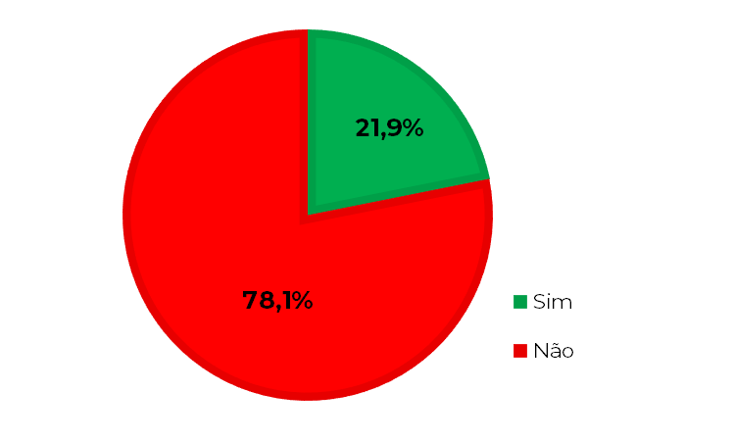
P3. Exames Preventivos
COMUNICAÇÃO
Observações
Recebimento de comunicação para exames preventivos
A respeito da comunicação convidando ou esclarecendo sobre a necessidade de realização de exames preventivos, 21,9% informaram ter recebido. O índice apresentou leve melhora em relação ao ano anterior, mas ainda demanda atenção por parte da operadora.
Respondentes válidos: 375
Estimativa: 78,1%
Erro padrão: 5,0%
Erro amostral: 4,97%
Intervalo de confiança: 73,4% - 82,86%
Nível de confiança: 95%
P. Nos últimos 12 meses, você recebeu algum tipo de comunicação de seu plano de saúde (por exemplo: carta, e-mail, telefonema etc.) convidando e/ou esclarecendo sobre a necessidade de realização de consultas ou exames preventivos, tais como: mamografia, preventivo de câncer, consulta preventiva com urologista, consulta preventiva com dentista, etc?

Slide 16
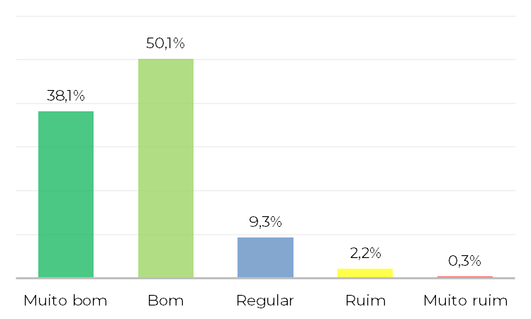
P4. Atenção em Saúde
AVALIAÇÃO
Observações
Avaliação sobre atenção em saúde
A avaliação de toda atenção em saúde recebida pelos profissionais e prestadores nos últimos 12 meses teve avaliação positiva por 88,3% dos entrevistados. Ratificando esta boa percepção, apenas 2,5% avaliou negativamente este tópico.
Respondentes válidos: 367
Estimativa: 88,3%
Erro padrão: 5,0%
Erro amostral: 5,03%
Intervalo de confiança: 84,99% - 91,57%
Nível de confiança: 95%
P. Nos últimos 12 meses, como você avalia toda a atenção em saúde recebida (por exemplo: atendimento em Hospitais, laboratórios, clínicas, médicos, dentistas, fisioterapeutas, nutricionistas, psicólogos e outros)?

Slide 17
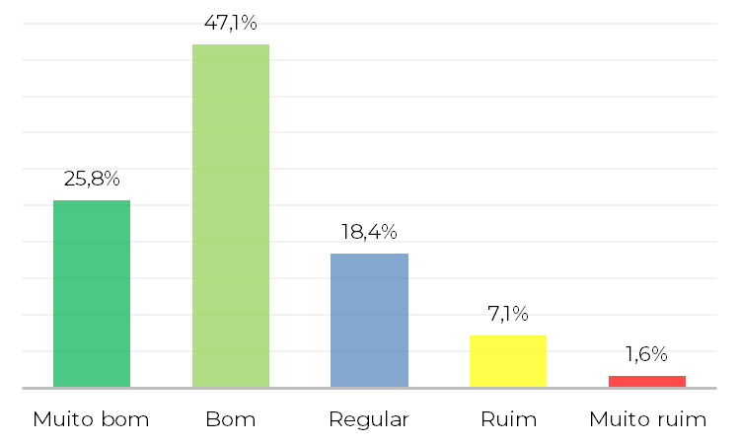
P5. Lista de Prestadores
AVALIAÇÃO DO ACESSO
Observações
Avaliação sobre acesso à lista de prestadores
O acesso à lista de prestadores tem a satisfação de 72,9% dos entrevistados. É importante ressaltar que 8,7% demonstraram insatisfação com este acesso, percentual superior à média dos demais tópicos.
Respondentes válidos: 365
Estimativa: 72,9%
Erro padrão: 5,0%
Erro amostral: 5,04%
Intervalo de confiança: 68,32% - 77,44%
Nível de confiança: 95%
P. Como você avalia a facilidade de acesso à lista de prestadores de serviços credenciados pelo seu plano de saúde (por exemplo: médicos, dentistas, psicólogos, fisioterapeutas, hospitais, laboratórios e outros) por meio físico ou digital (por exemplo: livro, aplicativo de celular, site na internet)?

Slide 18
CANAIS DE ATENDIMENTO OPERADORA

Slide 19
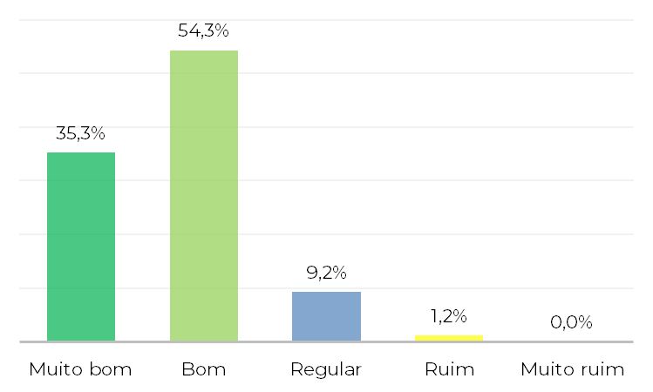
P6. Atendimento Operadora
AVALIAÇÃO
Observações
Avaliação do atendimento da operadora
A avaliação do serviço dos canais de atendimento da operadora foi muito boa nos últimos 12 meses. Pelo índice top two boxes, esta satisfação é de 89,6%. Nenhum beneficiário considerou o atendimento “muito ruim”.
Respondentes válidos: 346
Estimativa: 89,6%
Erro padrão: 5,0%
Erro amostral: 5,18%
Intervalo de confiança: 86,38% - 92,81%
Nível de confiança: 95%
P. Nos últimos 12 meses, quando você acessou seu plano de saúde (exemplos de acesso: SAC, presencial, teleatendimento ou por meio eletrônico) como você avalia seu atendimento, considerando o acesso as informações de que precisava?

Slide 20
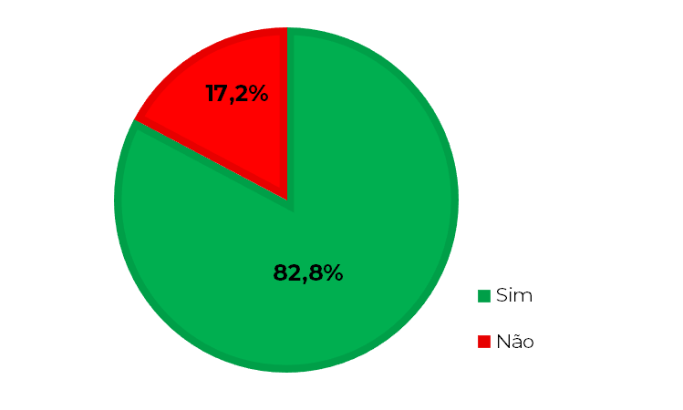
P7. Reclamações
RESOLUÇÃO
Observações
Resolução de reclamações
Entre os que realizaram algum tipo de reclamação, a maioria (82,8%) teve sua demanda resolvida. Comparativamente ao resultado do ano passado, este índice apresentou melhora significativa, o que é muito positivo por se tratar de beneficiários já com reclamação aberta na FioSaúde.
Respondentes válidos: 145
Estimativa: 82,8%
Erro padrão: 5,0%
Erro amostral: 8,08%
Intervalo de confiança: 76,61% - 88,91%
Nível de confiança: 95%
P. Nos últimos 12 meses, quando você fez uma reclamação para o seu plano de saúde você teve sua demanda resolvida?

Slide 21
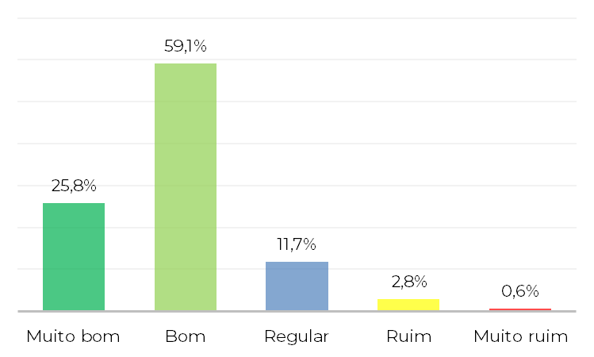
P8. Documentos e Formulários
FACILIDADE DE PREENCHIMENTO
Observações
Avaliação dos documentos (facilidade de preenchimento)
A grande maioria (84,9%) demonstrou satisfação com a facilidade de preenchimento e envio de documentos e formulários exigidos pela FioSaúde. Este dado é bastante positivo e demonstra que estes documentos estão bem elaborados pela operadora.
Respondentes válidos: 325
Estimativa: 84,9%
Erro padrão: 5,0%
Erro amostral: 5,35%
Intervalo de confiança: 81,03% - 88,81%
Nível de confiança: 95%
P. Como você avalia os documentos ou formulários exigidos pelo seu plano de saúde quanto ao quesito facilidade no preenchimento e envio?

Slide 22
AVALIAÇÃO GERAL

Slide 23
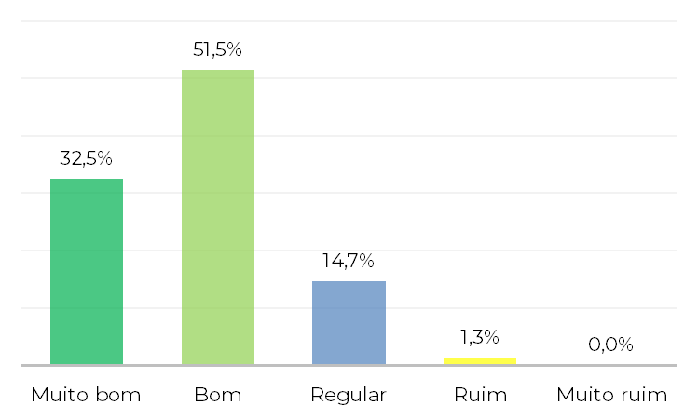
P9. Qualificação do Plano
AVALIAÇÃO GERAL
Observações
Avaliação geral do plano
Cerca de 84% dos entrevistados avaliaram positivamente a FioSaúde, o que ratifica os bons resultados gerais vistos nos tópicos anteriores. O fato de não termos nenhum entrevistado citando a operadora como “muito ruim” é outro ponto de destaque.
Respondentes válidos: 375
Estimativa: 84%
Erro padrão: 5,0%
Erro amostral: 4,97%
Intervalo de confiança: 80,29% - 87,71%
Nível de confiança: 95%
P. Como você avalia seu plano de saúde?

Slide 24
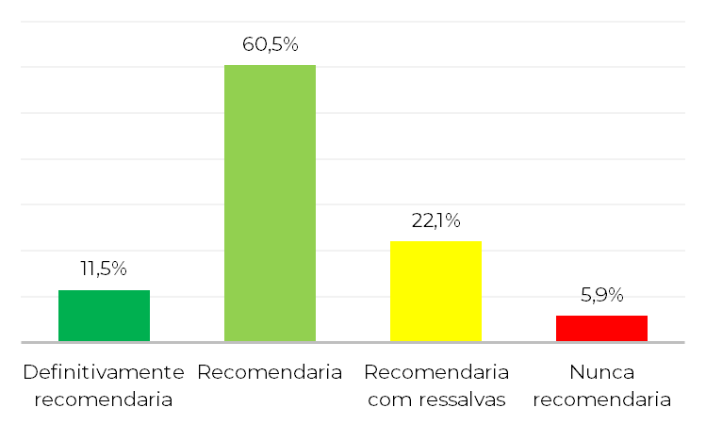
P10. Recomendação Plano
AMIGOS E FAMILIARES
Observações
Nível de recomendação do plano (amigos e familiares)
O bom índice de recomendação é reflexo da boa avaliação e imagem da operadora. Entre os entrevistados, 94,1% recomendaria o plano para conhecidos sendo que 72% o faria sem nenhuma ressalva.
Respondentes válidos: 375
Estimativa: 72%
Erro padrão: 5,0%
Erro amostral: 4,97%
Intervalo de confiança: 67,46% - 76,54%
Nível de confiança: 95%
P. Você recomendaria o seu plano de saúde para amigos ou familiares?

Slide 25
CONCLUSÕES

Slide 26
Conclusões
Grande parte dos tópicos foram bem avaliados. Os baixos índices de beneficiários que opinaram entre as duas opções negativas de cada pergunta auxiliaram nesta boa avaliação;
O percentual de entrevistados que realizaram algum tipo de reclamação e tiveram sua(s) demanda(s) resolvida(s) apresentou melhora significativa em relação a 2019, mas ainda demanda atenção;

Slide 27
Conclusões
O tópico menos positivo é o de recebimento de comunicação para realização de exames preventivos;
Em diversos tópicos nenhum entrevistado citou a opção mais negativa em sua resposta, o que é bastante positivo para a avaliação da FioSaúde no geral.

Slide 28

Rua da Quitanda, 49 – sala 206. Centro . Rio de Janeiro . 20011-030
contato@opentalks.com.br

